Slide 1
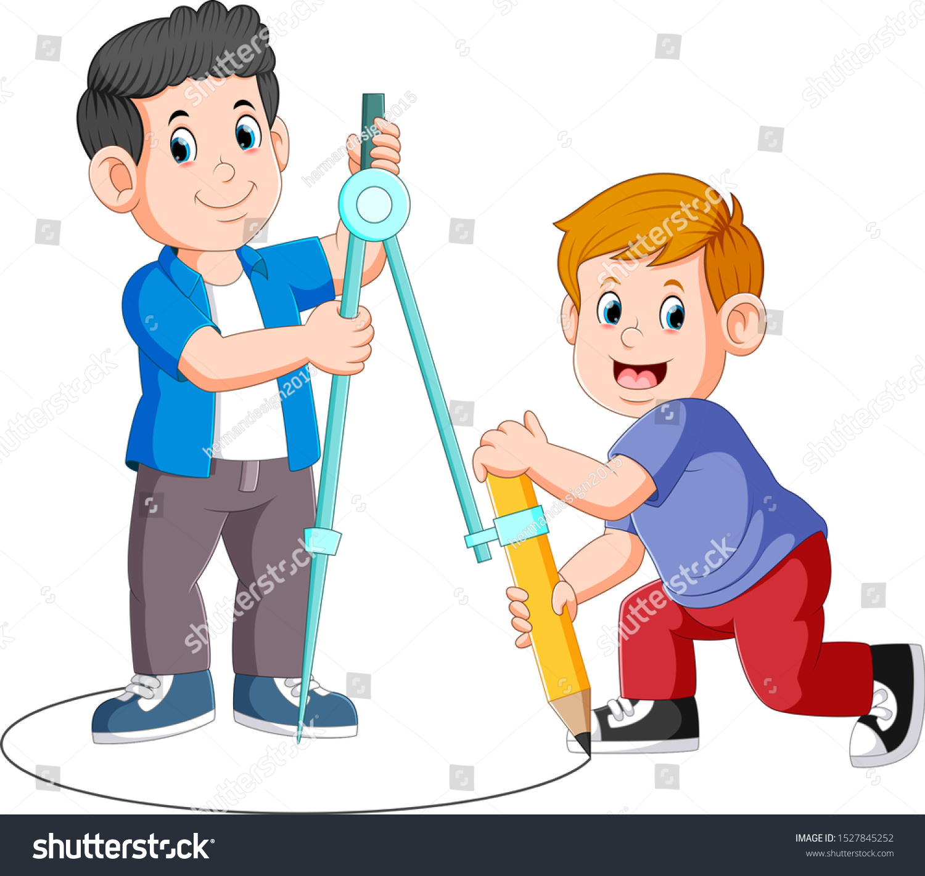
স্বাগত

Slide 2
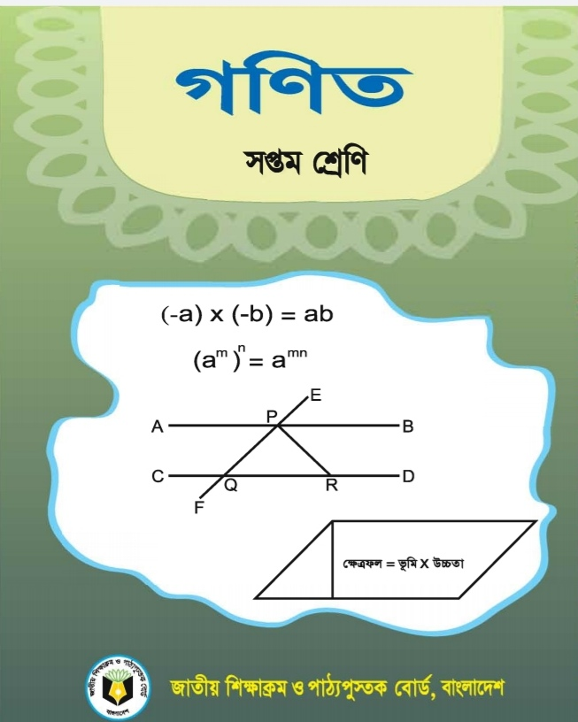
পরিচিতি
মোঃ আব্দুল মোমিন।
সহকারী প্রধান শিক্ষক।
কুতুবপুর মাধ্যমিক বিদ্যালয়।
চুয়াডাঙ্গা সদর।
শ্রেণিঃ সপ্তম
বিষয়ঃ গণিত
পাঠঃ জ্যামিতি

Slide 3
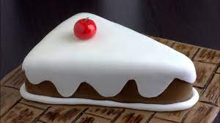
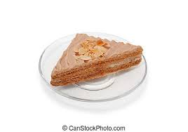
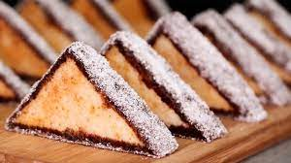
ছবি গলো কী আকৃতির?
ত্রিভুজ

Slide 4
আজকের পাঠ
সম্পাদ্য ২

Slide 5
এই পাঠ শেষে শিক্ষার্থীরা-
১) ত্রিভুজ আঁকার শর্ত বলতে পারবে।
২) ত্রিভুজের তিন কোণের সমষ্টি কত ডিগ্রী তা উল্লেখ করতে পারবে।
৩) যে কোন দুইটি বাহু ও অন্তর্ভূক্ত কোণ দিয়ে ত্রিভুজ আঁকতে পারবে।
৪) উক্ত ত্রিভুজ অংকনের বিবরণ দিতে পারবে।

Slide 6
ত্রিভুজ আঁকার শর্তঃ
ত্রিভুজের যে কোন দুই বাহুর সমষ্টি তৃতীয় বাহু অপেক্ষা বৃহত্তর। যদি এই শর্ত পূরণ না হয় তাহলে ত্রিভুজ আঁকা যাবে না।
যেমন- তিনটি বাহু যথাক্রমে ৪সেমি, ৮সেমি এবং ২সেমি হলে ত্রিভুজ আঁকা যাবে না। কারণ, ৪+২=৬, যা তৃতীয় বাহু ৮ এর কম।

Slide 7
একক কাজ
সময়- ৩ মিনিট
ত্রিভুজ আঁকার শর্ত কী?

Slide 8
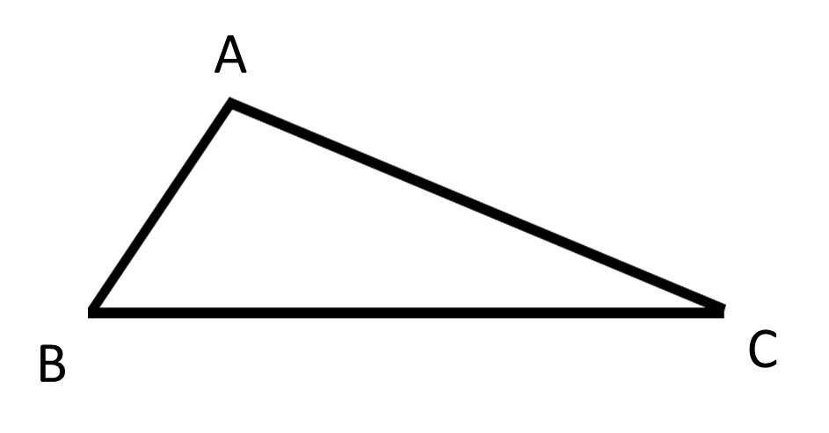
ত্রিভুজের তিন কোণের সমষ্টি দুই সমকোণের সমান অর্থাৎ ১৮০ ডিগ্রী

Slide 9
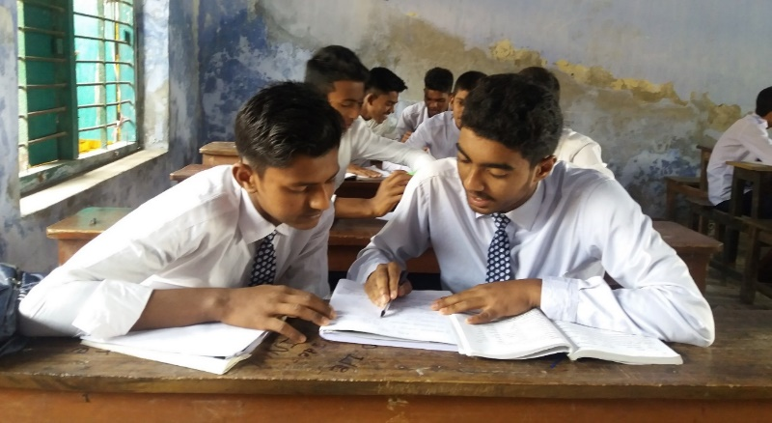
জোড়ায় কাজ
ক) ত্রিভুজের তিন কোণের সমষ্টি কত ডিগ্রী?

Slide 10
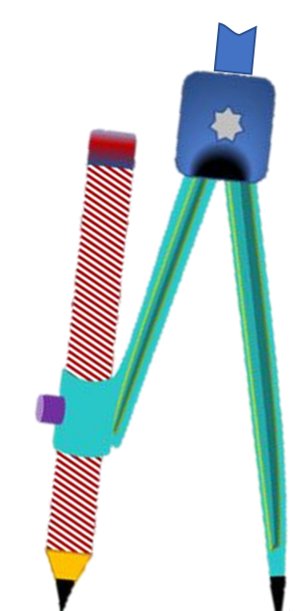
সম্পাদ্য 2
ত্রিভুজের যে কোন দুইটি বাহু ও অন্তর্ভূক্ত কোণ দেয়া আছে, ত্রিভুজটি আঁক।
c
a
b
মনেকরি, কোন ত্রিভুজের দুইটি বাহু aওb এবং একটি কোণ c দেয়া আছে, ত্রিভুজটি আঁকতে হবে।

Slide 11
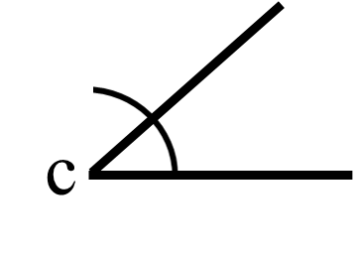
অংকন
a
b
B
a
C
D
যে কোন রেখাংশ B,D নিই।BD থেকে a বাহুর সমান করে BC কেটে নিই।

Slide 12
অংকন
a
E
b
A
b
c
B
a
C
D
B কে কেন্দ্র করে $∠C$ এর সমান করে $∠CBE$ আঁকি।
BE থেকে b বাহুর সমান করে BA কেটে নিই।
AC যোগ করি। তাহলে, $∆ ABC−ই উদ্দিষ্ট ত্রিভুজ।$

Slide 13
দলীয় কাজ
ত্রিভুজের দুইটি বাহু ৫ ও ৬ সেমিঃ এবং একটি অন্তর্ভূক্ত কোণ দেয়া আছে, ত্রিভুজটি আঁক।

Slide 14
মূল্যায়ন
১) ত্রিভুজ আঁকার শর্ত কী?
২) ত্রিভুজ তিন কোণের সমষ্টি কত?
৩) ত্রিভুজের দুইটি কোণের সমষ্টি ১৩০ডিগ্রী হলে অন্য কোণটি কত ডিগ্রী?
৪) অন্তর্ভূক্ত কোণ কাকে বলে?

Slide 15
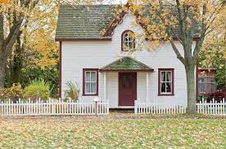
বাড়ির কাজ
ত্রিভুজের দুইটি বাহু যথাক্রমে 4 ও 6 সেঃমিঃ এবং অন্তর্ভূক্ত কোণ ৯০ডিগ্রী হলে ত্রিভুজটি আঁক।

Slide 16
ধন্যবাদ

